Slide 1
Муниципальное бюджетное общеобразовательное учреждение
«Средняя общеобразовательная школа №2 им. В.Н. Михайлова»
Что нужно первокласснику в школу ?
Школьная форма
Спортивная форма
Ранец
Канцелярские принадлежности

Slide 2
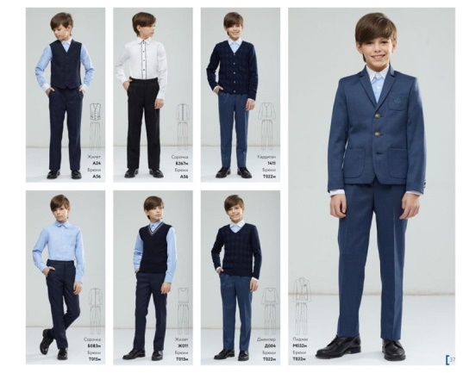
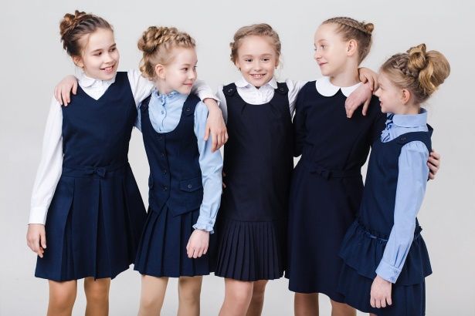
Муниципальное бюджетное общеобразовательное учреждение
«Средняя общеобразовательная школа №2 им. В.Н. Михайлова»
1. Школьная форма
Важно!
Для торжественных случаев –
белая рубашка
*
белая блузка
Мальчики
Цвет формы синий
Пиджак/жилет
Брюки классические
Рубашка однотонная светлых тонов
Туфли
Девочки
Цвет формы синий
Сарафан/платье
Брюки, юбка
Блузка/рубашка однотонная светлых тонов
Туфли

Slide 3
Муниципальное бюджетное общеобразовательное учреждение
«Средняя общеобразовательная школа №2 им. В.Н. Михайлова»
2. Спортивная форма
Важно!
Если ребенок самостоятельно не умеет завязывать шнурки, то следует купить обувь с другим видом застежки (липучки).
ОДЕЖДУ НЕОБХОДИМО ПОДПИСАТЬ
Мальчики/девочки
Цвет футболки БЕЛЫЙ (без надписей).
Шорты черные/синие.
Брюки спортивные. черные/синие.
Олимпийка черная/синяя.
Кроссовки со светлой нескользящей подошвой.

Slide 4
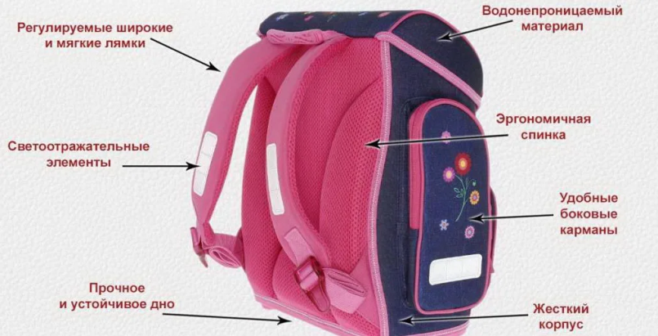
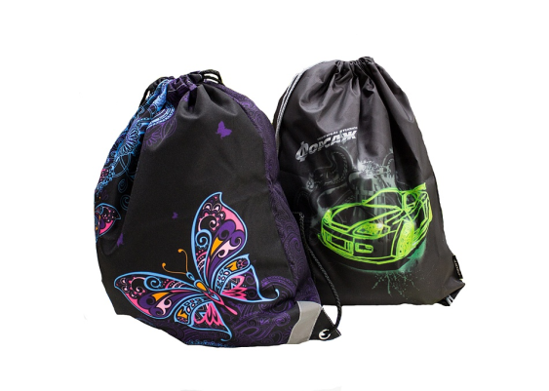
Муниципальное бюджетное общеобразовательное учреждение
«Средняя общеобразовательная школа №2 им. В.Н. Михайлова»
3. Ранец
Ранец
На что стоит обращать внимание?
Твердый каркас
Анатомическая и ортопедическая спинка
S-образные лямки в 4 – 7 см шириной
Легкий вес (до 700 гр.)
• Размер – не больше ширины плеч школьника и не ниже талии
Сумка для обуви
Проверьте, крепкие ли лямки,
постарайтесь подобрать влагоотталкивающий материал.
ВАЖНО!
Рюкзак и мешок должны быть подписаны

Slide 5
Муниципальное бюджетное общеобразовательное учреждение
«Средняя общеобразовательная школа №2 им. В.Н. Михайлова»
4. Канцелярские принадлежности
* тетради в обычную клетку и косую линейку по 12 листов – по 5 штук
* обложки для тетрадей и учебников (можно купить позже, в сентябре)
* закладки для книг - (в зависимости от того, сколько будет книг)
* Пенал :
ручки – 2 простые шариковые ручки синего цвета + 5 шт дома запас
1 простую шариковую ручку зеленого цвета + 3 шт дома запас
точилка с закрытым корпусом – 1 штука + 1 шт дома запас
ластик крупный – 1 штука +1 шт дома запас
линейка деревянная 15/20 см – 1 штука + 1 шт дома запас
простой карандаш — 2 штуки (тм) + 3 шт дома запас
* папка для тетрадей и прописей – 1 штука
* подставка для книг (металл)
* цветные карандаши 12 цветов (ударопрочный грифель) -1 коробка

Slide 6
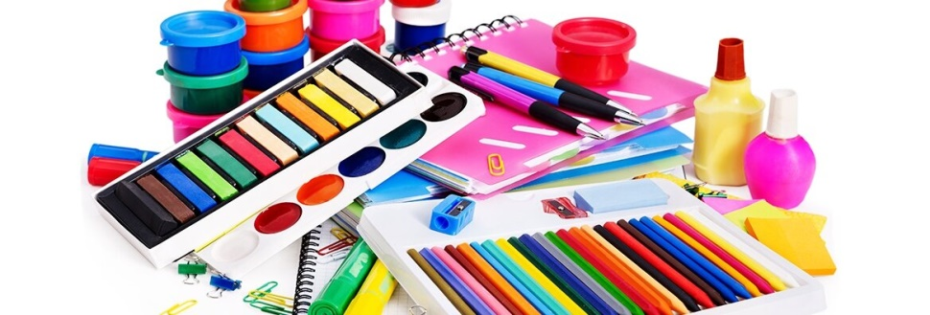
Муниципальное бюджетное общеобразовательное учреждение
«Средняя общеобразовательная школа №2 им. В.Н. Михайлова»
4. Канцелярские принадлежности
На урок технологии по одной единице следует купить:
* папка для творческих работ А4 (сумочка с ручками)
* накладка на стол для защиты поверхности парты
* цветная бумага
* цветной картон + белый картон
* пластилин 12 цветов + доска для лепки
* клей-карандаш
* ножницы
Для урока изобразительного искусства
* альбом для рисования
* краски акварель 12 цветов + фломастеры
* кисти (набор 4-5 штук разных + 1 толстая)
* фартук + нарукавники, непроливайка
* клеенка для защиты поверхности парты
ВАЖНО!
Папки и альбомы должны быть подписаны

Slide 7
Муниципальное бюджетное общеобразовательное учреждение
«Средняя общеобразовательная школа №2 им. В.Н. Михайлова»
5. напутствие
Пусть будущий ученик вместе с вами выбирает себе школьные принадлежности.
Красивыми и необычными по дизайну ручками можно рисовать в блокнотах
на переменках.
Помните! Что вещи могут теряться и ломаться. Учитывайте это при сборах в школу.
Всё, что не успели купить до 1 сентября, можно купить после 1 сентября со скидками.
Пусть ваш багаж знаний будет легким!
С уважением,
ваша ШКОЛА

